Slide 1

Processamento Digital de Sinais
 | Universidade Federal do Paraná Departamento de Engenharia Elétrica
Prof. Gideon Villar Leandro
e- mail: gede@eletrica.ufpr.br

Slide 2
Capítulo 3
 | Departamento de Engenharia Elétrica Processamento Digital de Sinais – TE810
Transformada Z

Slide 3
 | Departamento de Engenharia Elétrica Processamento Digital de Sinais – TE810
3.1 Introdução
Assim como a Transformada de Laplace nos permite resolver equações diferenciais e definir a noção de Função de Transferência, a Transformada Z, que passaremos a estudar em seguida, é a ferramenta que vai nos permitir resolver equações recursivas e definir a noção de Função de Transferência para sistemas a tempo discreto.

Slide 4
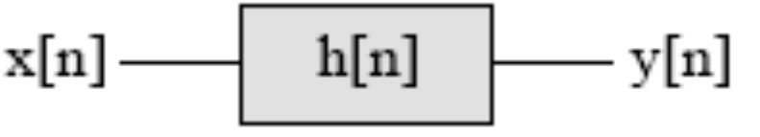
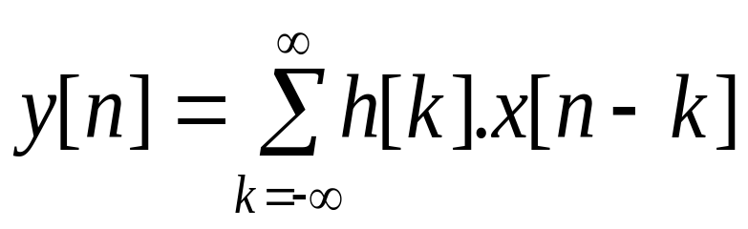
 | Departamento de Engenharia Elétrica Processamento Digital de Sinais – TE810
3.2 – Transformada Z Bilateral
Seja um sistema discreto LTI:
com, x[n] = z^{n}, z ∈ complexos
A saída y[n] pode ser calculada como:
y[n] = x[n] * h[n]

Slide 5
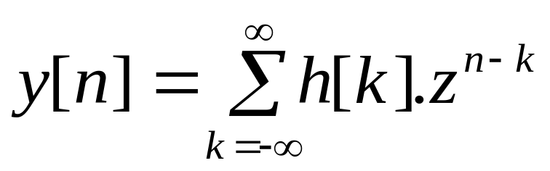
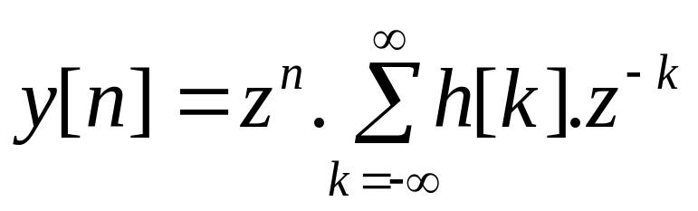
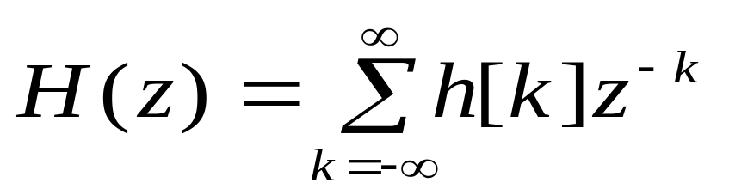
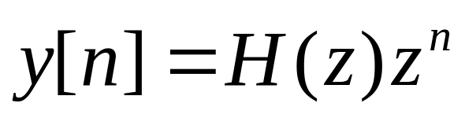
 | Departamento de Engenharia Elétrica Processamento Digital de Sinais – TE810
Definindo:
(3.1)
Temos que:

Slide 6
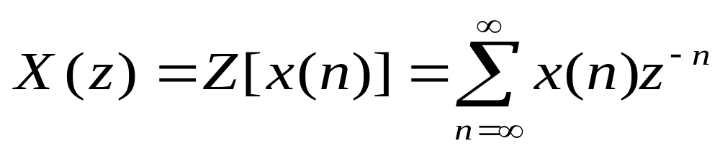
 | Departamento de Engenharia Elétrica Processamento Digital de Sinais – TE810
A função H(z) na equação (3.1) é conhecida como transformada Z de h[n].
Generalizando, a Transformada z de uma sequência x(n) é dada por
(3.2)
onde: Z = α + jβ

Slide 7
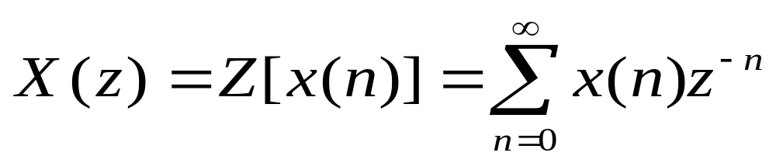
 | Departamento de Engenharia Elétrica Processamento Digital de Sinais – TE810
Para uma sequência x(n) que satisfaz x(n) = 0 para n < 0, a transformada Z, X(z), é definida como
x(n) = 0, ∀n < 0
onde: Z = α + jβ
A equação anterior é conhecida como Transformada Z Unilateral

Slide 8
 | Departamento de Engenharia Elétrica Processamento Digital de Sinais – TE810
Uma vez que a transformada z é uma série de potência infinita, ela só existe para os valores de z para os quais a série converge. O conjunto de valores de z para os quais X(z) existe, é chamada de região de convergência (ROC) e dada por
R_{x-} < |z| < R_{x+} (3.3)
para algum número positivo R_{x-} e R_{x+}.
Assim, toda vez que utilizarmos a transformada Z devemos também indicar a sua ROC.

Slide 9
 | Departamento de Engenharia Elétrica Processamento Digital de Sinais – TE810
Exemplo 3.1 – Calcule a transformada Z da sequência x(n) = {1 4 3 2 7 6}.
Exemplo 3.2 – Calcule a transformada Z da função potência a^{n}u(n) onde a é uma constante e, n é uma variável discreta

Slide 10
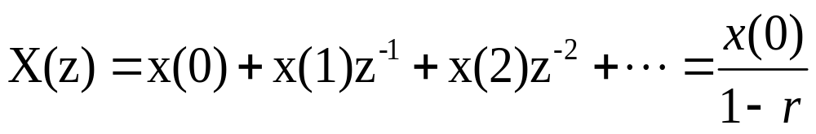
 | Departamento de Engenharia Elétrica Processamento Digital de Sinais – TE810
Em alguns casos, quando a série é geométrica e de razão r conhecida, tem-se que:
Para que o resultado da soma da série seja dado pela fórmula acima é preciso que a série seja convergente, isto é a razão da série deve possuir módulo menor que a unidade |r| < 1.

Slide 11
 | Departamento de Engenharia Elétrica Processamento Digital de Sinais – TE810
Exemplo 3.3 – Calcule a transformada Z da função potência -a^{n}u[-n-1] onde a é uma constante e n é uma variável discreta
Exemplo 3.4 – Calcule a transformada Z da função a^{n}u(n) + b^{n}u[-n-1] onde a e b são constantes e n é uma variável discreta.

Slide 12
 | Departamento de Engenharia Elétrica Processamento Digital de Sinais – TE810
Comentários:
1. A variável complexa z é chamada de frequência complexa dada por z = |z|e^{jw}, onde |z| é a atenuação e w é a freqüência real.
2. Desde que a ROC (3.3) é definida em termos da magnitude |z|, a forma da ROC é um anel aberto, como mostrado na figura 3.1. Note-se que R_{x-} pode ser igual a zero e / ou R_{x+} poderia ser ∞.

Slide 13
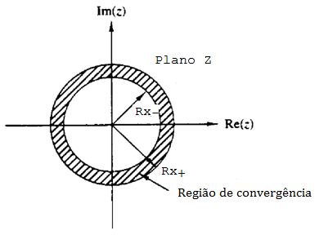
 | Departamento de Engenharia Elétrica Processamento Digital de Sinais – TE810
Figura 3.1 – Uma região geral de convergência

Slide 14
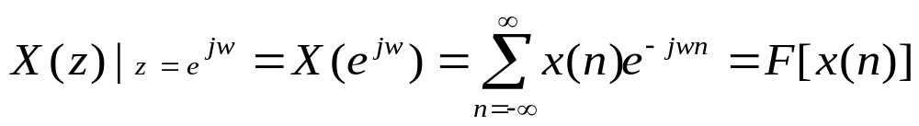
 | Departamento de Engenharia Elétrica Processamento Digital de Sinais – TE810
3. Se R_{x+} < R_{x-} então a ROC é um espaço nulo é a transformada Z não existe.
4. A função |z| = 1 (ou z = e^{jw}) é um círculo de raio unitário no plano Z e é chamado de círculo unitário. Se a ROC contém o círculo unitário, então podemos avaliar X(z) no círculo unitário.

Slide 15
 | Departamento de Engenharia Elétrica Processamento Digital de Sinais – TE810
Propriedades da ROC
A ROC não contém nenhum pólo
2. A ROC é sempre limitada por um círculo desde que a condição de convergência seja a magnitude |z|

Slide 16
 | Departamento de Engenharia Elétrica Processamento Digital de Sinais – TE810
3. Se a sequência x(n) for unilateral direita, definida como uma seqüência que é zero para todo n < n₀. A ROC para estas sequências é sempre fora do círculo de raio R_{x-}. Onde:
R_{x-} é igual ao maior módulo de todos os pólos de X(z)
Se n₀ ≤ 0, a sequência do lado direito também é chamado de uma sequência causal.

Slide 17
 | Departamento de Engenharia Elétrica Processamento Digital de Sinais – TE810
4. Se a sequência x(n) for unilateral esquerda, definida como uma sequência que é zero para todo n > n₀. A ROC para estas sequências é sempre dentro do círculo de raio R_{x+}. Onde:
R_{x+} é igual ao menor módulo de todos os pólos de X(z)

Slide 18
 | Departamento de Engenharia Elétrica Processamento Digital de Sinais – TE810
5. As sequências que são zero para n > n₁ e n < n₂ são chamados sequências de duração finita. A ROC para tais sequências é o plano Z inteiro. Exceto possivelmente z = 0 e z = ∞
6. Uma sequência bilateral (sequência infinita que não é unilateral direita e nem unilateral esquerda). A ROC é sempre um anel aberto R_{x-} < |z| < R_{x+} se ele existir.

Slide 19
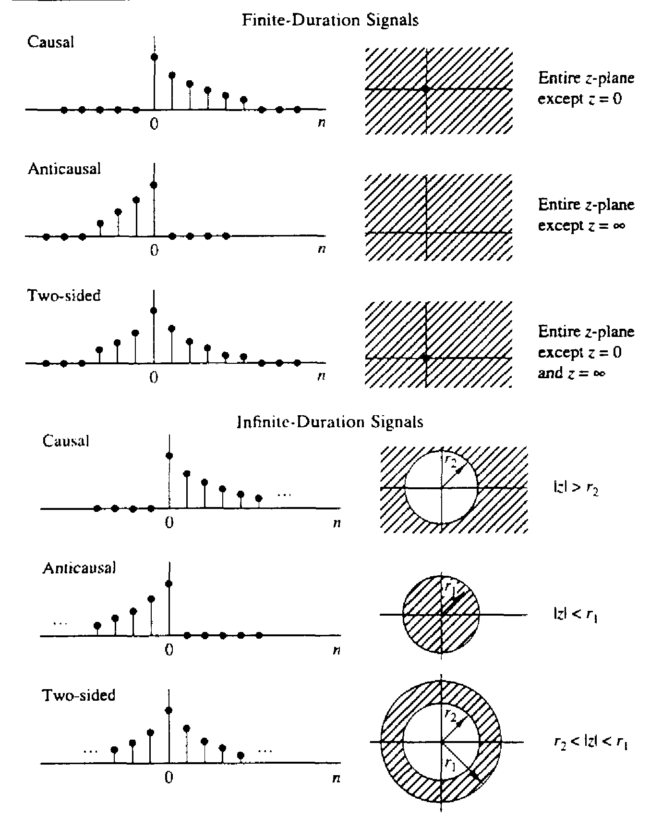
 | Departamento de Engenharia Elétrica Processamento Digital de Sinais – TE810

Slide 20
 | Departamento de Engenharia Elétrica Processamento Digital de Sinais – TE810
Exemplo 3.5 – Calcule a transformada Z da função senoidal sen(w₀nT) onde w₀ e T são constantes e n ≥ 0 é uma variável discreta.
Exemplo 3.6 – Calcule a transformada Z da função Impulso Unitário δ(n); definida como δ(n) = 1 para n = 0 e nula para n ≠ 0.

Slide 21
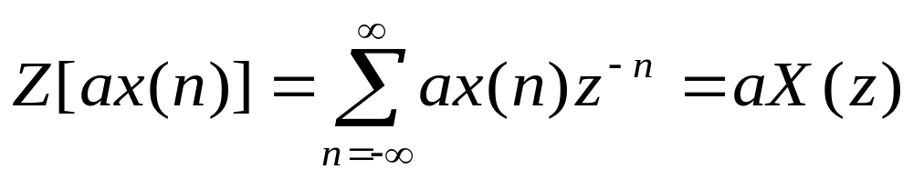
 | Departamento de Engenharia Elétrica Processamento Digital de Sinais – TE810
3.3 – Teoremas da Transformada Z
As propriedades básicas da transformada Z são apresentadas a seguir.
Multiplicação por uma constante
onde a é uma constante arbitrária.

Slide 22
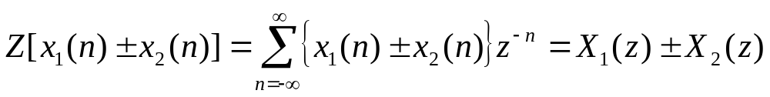
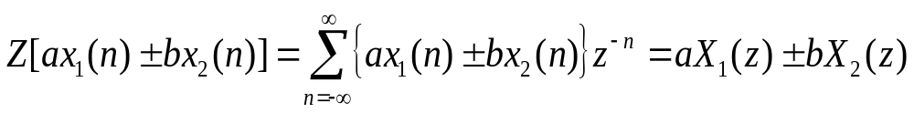
 | Departamento de Engenharia Elétrica Processamento Digital de Sinais – TE810
Soma e Diferença
Linearidade
onde a e b são constantes arbitrárias.

Slide 23
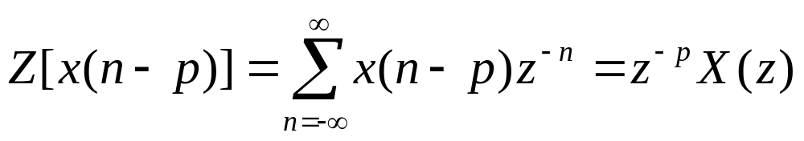
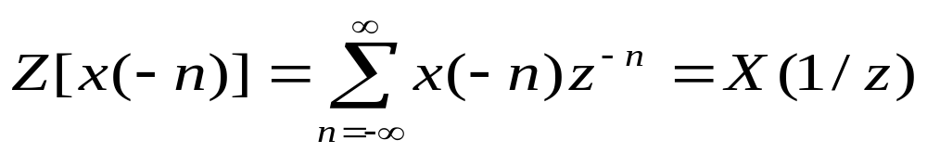
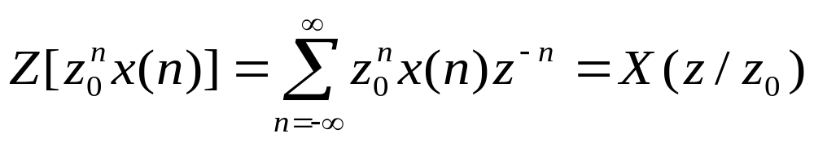
 | Departamento de Engenharia Elétrica Processamento Digital de Sinais – TE810
Deslocamento no tempo
Inversão de Tempo
Multiplicação no domínio da frequência

Slide 24
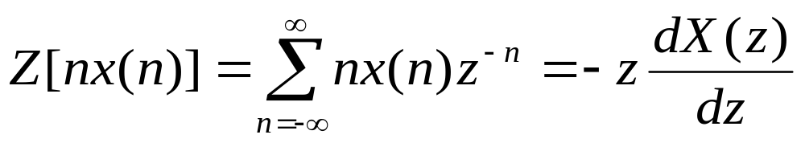
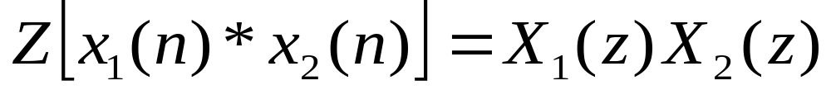
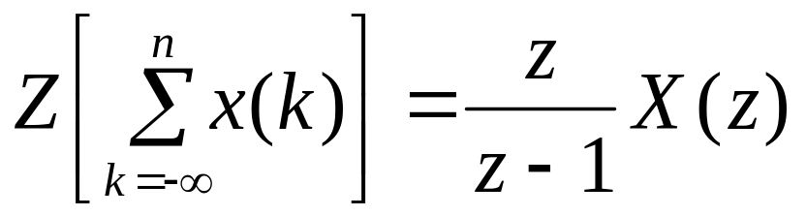
 | Departamento de Engenharia Elétrica Processamento Digital de Sinais – TE810
Multiplicação por n (ou Diferenciação em z)
Convolução
Acumulação

Slide 25
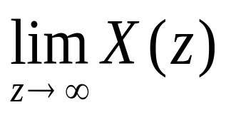
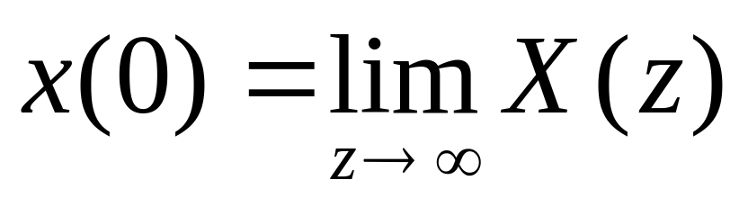
 | Departamento de Engenharia Elétrica Processamento Digital de Sinais – TE810
Teorema do Valor Inicial
Se Z[x(n)] = X(z) e existe então:

Slide 26
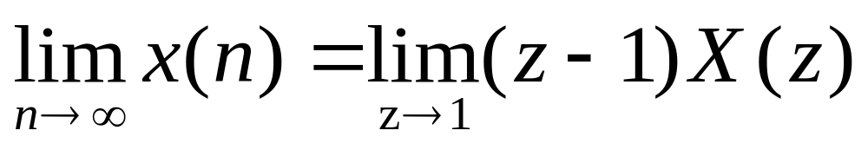
 | Departamento de Engenharia Elétrica Processamento Digital de Sinais – TE810
Teorema do Valor Final
Se Z[x(n)] = X(z) e se a função (z-1)X(z) é analítica sobre e fora do círculo unitário, então:

Slide 27
 | Departamento de Engenharia Elétrica Processamento Digital de Sinais – TE810
Exemplos
Calcule a transformada Z das seguintes seqüências.
i) x(n) = 5u(n) – 3u(n -10)
ii) x(n) = u(-n)
iii) x(n) = 5nu(n)
iv) x(n) = u(n)* 3δ(n -10)

